Slide 1
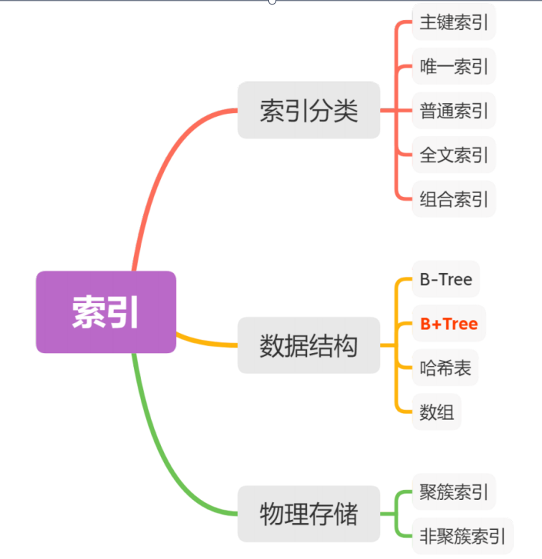
MySQL
索引

Slide 2
索引基础【重点】
索引概述
MySQL 官方对索引的定义为：索引（Index）是帮助 MySQL 高效获取数据的数据结构，索引对于良好的性能非常关键，尤其是当表中的数据量越来越大时，索引对于性能的影响愈发重要。索引优化应该是对查询性能优化最有效的手段了。索引能够轻易将查询性能提高好几个数量级。
*简单理解：索引类似文章的目录，用来提高查询的效率。

Slide 3
索引分类
常见的索引类型有：
主键索引、唯一索引、普通索引、全文索引、组合索引

Slide 4
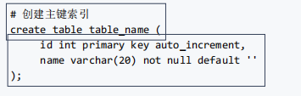
主键索引
当一张表，把某个列设为主键的时候，则该列就是主键索引
这里id就是表的主键，如果创建表时没有指定主键索引，也可以在创建表之后添加：
#添加主键索引
Alter table table_name add primary key(column_name);

Slide 5
普通索引
用表中的普通列构建的索引，没有任何限制
#创建普通索引的两种方式
Create index索引名on table_name(column1);
Alter table table_name add index索引名(column1);

Slide 6
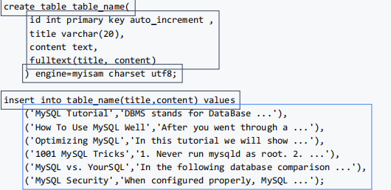
全文索引
全文索引主要针对文本文件，比如文章，标题。在 MySQL5.6 之前，只有 MyISAM 存储引擎支持全文索引，MySQL5.6之后InnoDB储存引擎也支持全文索引。

Slide 7
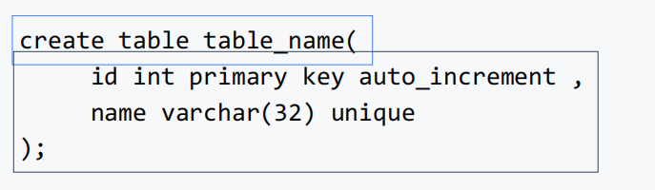
唯一索引
见名知义，索引列中的值必须是唯一的，但是允许为空值。d表中name就是唯一索引，相比主键索引，主键字段不能为null，也不能重复

Slide 8
组合索引
用多个列组合构建的索引，这多个列中的值不允许有空值。
ALTER TABLE 'table_name’ ADD INDE Xindex_name('col1','col2','col3’);
组合索引遵循“最左前缀”原则，使用时最好把最常用作为检索或排序的列放在最左，依次递减。组合索引相当于建立了col1，col1col2，col1col2col3 三个索引，而col2或者col3是不能使用索引的。在使用组合索引的时候可能因为
列名长度过长而导致索引的key太大，导致效率降低，在允许的情况下，可以只取col1和col2的前几个字符作为索引。
ALTER TABLE 'table _ name’ ADD INDEX index_name (col1(4),col2(3));
表示使用col1的前4个字符和col2的前3个字符作为索引

Slide 9
索引机制
索引加快查询的原理
传统的查询方法，是按照表的顺序遍历的，不论查询几条数据，MySQL需要将表的数据从头到尾遍历一遍。
在我们添加完索引之后，MySQL 一般通过 BTREE 算法生成一个索引文件，在查询数据库时，找到索引文件进行遍历，使用能够大幅地查询的效率的折半查找的方式，找到相应的键从而获取数据。

Slide 10
索引的代价
创建索引是为产生索引文件的，占用磁盘空间。索引文件是一个二叉树类型的文件，可想而知我们的 DML （Data、 Manipulation 、Language, ）操作（数据操作语言，对表记录的增、删、改操作）同样也会对索引文件进行修改，所以性能会相应的有所下降。

Slide 11
索引存储数据结构
索引实际上是数据库中满足特定查找算法的数据结构，这些数据结构以某种方式引用（指向）数据，这样就可以在这些数据结构上实现高级查找算法。
众所周知，MySQL 索引是B+树数据结构。实际上索引还有哈希表、有序数组等常见的数据结构。

Slide 12
哈希表
哈希表是一种以键-值（key-value）存储数据的结构，我们只要输入待查找的值即key，就可以找到其对应的值即
Value。哈希的思路很简单，把值放在数组里，用一个哈希函数把key换算成一个确定的位置，然后把value放在数组的这个位置。
不可避免地，多个key值经过哈希函数的换算，会出现同一个值的情况。处理这种情况的一种方法是，拉出一个链表。所以，需要注意，哈希表后的链表并不是有序的，区间查询的话需要扫描链表，所以哈希表这种结构适用于只有等值查询的场景，比如 Memcached 及其他一些 NoSQL 引擎。

Slide 13
数组
另外一个大家比较熟悉的数组结构，数组在等值查询和范围查询场景中的性能都非常优秀。
如果仅仅看查询效率，有序数组是非常棒的数据结构。但是，在需要更新数据的时候就麻烦了，你往中间插入一个记录就必须得挪动后面所有的记录，成本太高。
所以，有序数组索引只适用于静态存储引擎，比如你要保存的是2021年某个城市的所有人口信息，这类不会再修改的数据。
【注意】这两种都不是最主要的索引，常见的索引使用的数据结构是树结构

Slide 14
二分查找
二分查找也称折半查找（Binary Search），它是一种效率较高 的查找方法。但是，折半查找要求线性表必须采用顺序存储 结 构，而且表中元素按关键字有序排列。
原理
（1）查找
首先，假设表中元素是按升序排列，将表中间位置记录的关键字与查找关键字比较，如果两者相等，则查找成功；否则利用中间位置记录将表分成前、后两个子表，如果中间位置记录的关键字大于查找关键字，则进一步查找前一子表，否则进一步查找后一子表。重复以上过程，直到找到满足条件的记录，使查找成功，或直到子表不存在为止，此时查找不成功。

Slide 15
增删
插入数据时，会线性查询出“第一个”值比插入数据大的下标索引，然后对索引（包含）后的值进行向后挪移，空出索引前一个下标位置，最后赋值
删除数据时，同理会线性查询，不同的是，值是向前进行挪移
上面提到的有序数组的等值查询和比较查询效率非常高，但是数据的插入删除是相对消耗性能的。

Slide 16
二叉查找树
为了支持频繁的修改，比如插入数据，我们需要采用链表。链表的话，如果是单链表，它的查找效率还是不够高。所以，为了解决这个问题，BST(Binary Search Tree)也就是我们所说的二叉查找树（也叫二叉搜索树）诞生了。是一种可以使用二分查找的链表。
*特点
左子树的键值小于根的键值，右子树的键值大于根的键值。

Slide 17
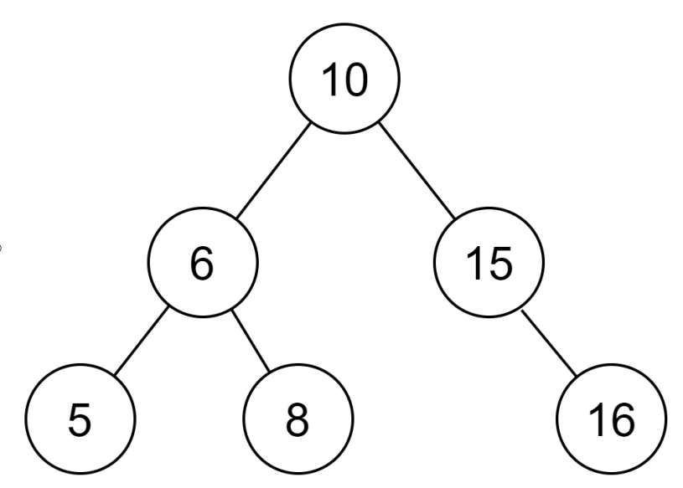
复杂度
如果二叉排序树完全不平衡，则其深度可达到n，查找效率为O(n)，退化为顺序查找。一般的，二叉 排序树的查找 性能 在O(Log 2n)到O(n)之间。因此，为了获得较好的查找 性能，就要构造一棵平衡的二叉排序树。
在这种比较平衡的状态下查找时间复杂度是O(log(n))。
如果 二叉 排序树完全不平衡，则其深度可达到n，查找效率为O (n)，退化为顺序查找。 一般的， 二叉 排序树的查找 性能 在O
(Log 2n)到O (n)之间。 因此，为了获得较好的查找 性能 ，就要构造一棵平衡的 二叉 排序树。

Slide 18
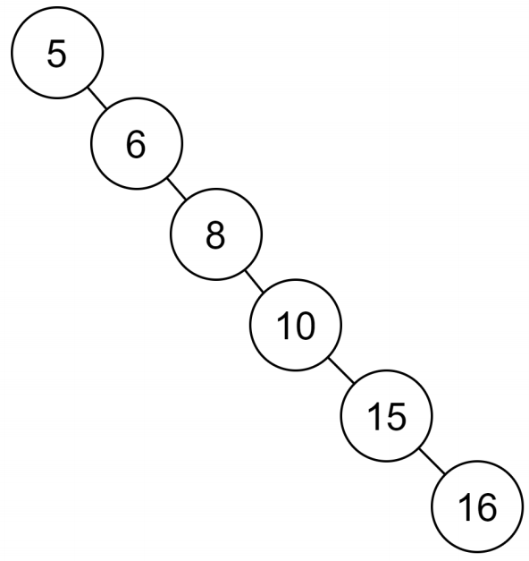
二叉树倾斜
二叉查找树存在一个问题：在某些极端情况下会退化成链表。如果我们插入的数据刚好是有序的，那它就变成这样
这个时候，二叉查找树查找的时间复杂度就和链表一样，是O(n)。
造成它“叉劈”的原因是什么呢？因为左右子树深度差太大，这棵树的左子树根本没有节点——也就是它不够平衡。
所以，我们有没有左右子树深度相差不是那么大，更加平衡的树呢?
那就是平衡二叉树,叫做 Balanced binary search trees，或者AVL树。

Slide 19
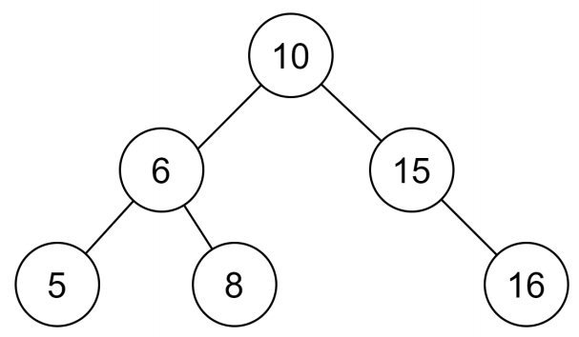
AVL 树
特点
AVL Trees (Balanced binary search trees) 平衡二叉树的特点：左右子树深度差绝对值不能超过 1。
例如左子树的深度是 2，右子树的深度只能是 1 或者 3。这个时候我们再按顺序插入就不会“叉劈”

Slide 20
自旋
AVL树的平衡是怎么做到的呢？主要用到了两个操作左旋、右旋
例如插入 1、2、3。
当我们插入了 1、2 之后，如果按照二叉查找树的定义，3 节点肯定是要在 2 节点的右边的，这个时候根节点 1 的右节点深度会变成 2，但是左节点的深度是 0，因为它没有子节点，所以就会违反平衡二叉树的定义。
那应该怎么办呢？

Slide 21
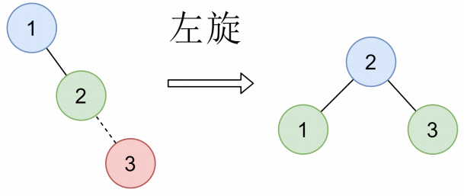
左旋
因为它是右节点下面接一个右节点，所以这个时候我们要把 2 节点提上去，即 1 节点自己变为右孩子的左孩子。这个操作叫做左旋

Slide 22
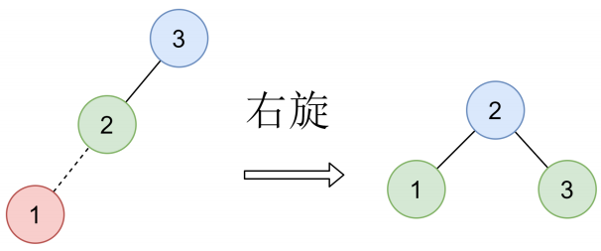
右旋
同样的，如果我们插入3、2、1，这个时候依然要把 2 节点提上去。即1 节点自己变为左孩子的右孩子，这个操作就是右旋

Slide 23
使用平衡二叉树存储索引的问题【重点】
既然平衡二叉树能保持平衡，不会退化，那么我们用平衡二叉树存储索引可以吗？肯定是可以的。
首先，索引存储的三块内容分别为
索引的值：就是表里面索引列对应的值。
数据的磁盘地址(通过磁盘地址找到当前数据)或者直接存储整条数据。
子节点的引用：我们需要从根节点往下走，所以需要知道左右子节点的地址。

Slide 24
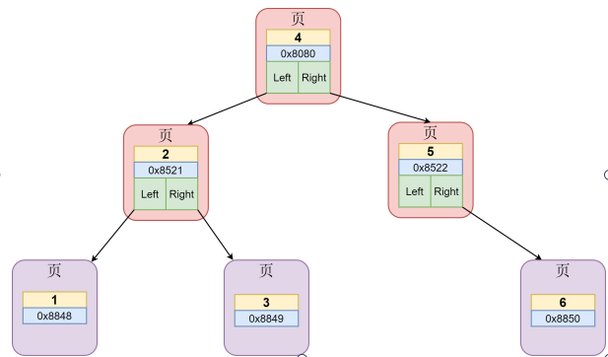
根据这三点，可以有如下大致的一个简单的结构图
* 数字表示的是索引的值
* 0x开头的表示磁盘地址
* 根节点中存了左右节点的引用

Slide 25
问题概述 上图中如果我们要找到6这条数据，需要进行3次IO(获取一个节点就是一个IO操作)，如果这棵树很高的话，从索引中找到我们需要的数据，就要访问更多的节点，会进行大量的IO操作，所以说AVL树存在的最大问题就是空间利用不足，浪费了大量空间，数据量大的时候就会成为一颗瘦高的树。
问题的改进方案 那么我们可以怎么改进呢？答案很明显了，那就是每个磁盘块（节点）多存一点东西，也就是说每个磁盘多存几个关键字，因为关键字的数量越多，我们的指针数会越多，也就是意味着可以有更多的分叉（我们把它叫做“路数”），路数也会越多；路数越多，树的深度就会减少(根节点是 0)，树也就越矮越胖，相应的操作IO次数就会越少。这个时候，我们的树就不再是二叉了，而是多叉，或者叫做多路

Slide 26
多路平衡查找树（B-Tree）
概述
多路平衡树（Balanced Tree）简称B树，又称B-树，和 AVL 树一样，B树在枝节点和叶子节点存储键值、磁盘地址、左右节点引用。
特点
*B树的节点中存储着多个元素，每个内节点有多个分叉。
*节点中的元素包含键值和数据，节点中的键值从大到小排列。也就是 说，在所有的节点都储存数据。
*分叉数（路数）永远比关键字数多 1，即同样高度的树，B树能存的数 据远远大于平衡二叉树
*父节点当中的元素不会出现在子节点中。
*所有的叶子结点都位于同一层，叶节点具有相同的深度，叶节点之间 没有指针连接。

Slide 27
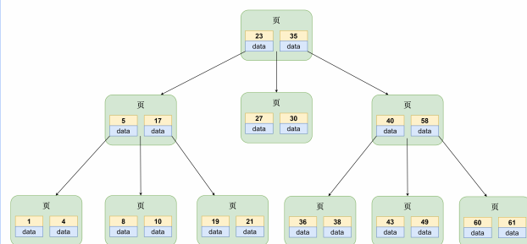

Slide 28
B树的查询
以上图为例，我们来简单看几个查询：
如果查找 key<23，就走左边子节点；
如果查找 23<key<35，就走中间子节点；
如果查找 key>35，就走右边子节点；
如果查找 key=23，直接命中；
如果查找 key=35，直接命中；

Slide 29
B树查询的问题
B树不支持范围查询的快速查找，你想想这么一个情况如果我们想要查找10和35之间的数据，查找到15之后，需要回到根节点重新遍历查找，需要从根节点进行多次遍历，查询效率有待提高。
如果data存储的是行记录，行的大小随着列数的增多，所占空间会变大。这时，一个页中可存储的数据量就会变少，树相应就会变高，磁盘IO次数就会变大

Slide 30
加强版多路平衡查找树(B+Tree)
概述
B+ 树由 B树改良而来，属于改良版的多路平衡查找树，MySQL 使用B+树构建索引。B+树和B树最主要的区别在于非叶子节点是否存储数据。

Slide 31
B树和B+树的区别
B树：非叶子节点和叶子节点都会存储数据。
B+树：只有叶子节点才会存储数据，非叶子节点至存储键值。叶子节点之间使用双向指针连接，最底层的叶子节点形成了一个双向有序链表。

Slide 32
innoDB 中 B+树的存储结构
B+ 树的根节点和枝节点中都不会存储数据，只有叶子节点才存储数据。而搜索到关键字不会直接返回，会到最后一层的叶子节点。
B+ 树的每个叶子节点增加了一个指向相邻叶子节点的指针，它的最后一个数据会指向下一个叶子节点的第一个数
据，形成了一个有序链表的结构。这样做是为了提高区间查找的效率，只要找到第一个值那么就可以顺序的查找后面的值。
它是根据左闭右开的区间来检索数据的

Slide 33
存储容量
举个例子：假设一条记录是 1K，一个叶子节点(一页)可以存储 16 条记录。非叶子节点可以存储多少个指针? 假设索引字段是 bigint 类型，长度为 8 字节。指针大小在 InnoDB 源码中设置为 6 字节，这样一共 14 字节。非叶子节点(一页)可以存储 16384/14=1170 个这样的单元(键值+指针)，代表有 1170 个指针。
树深度为 2 的时候，有 1170 ^ 2 个叶子节点，可以存储的数据为 1170 × 1170 × 16 = 21902400。
在查找数据时一次页的查找代表一次 IO，也就是说，一张 2000 万左右的表，查询数据最多需要访问 3 次磁盘。
所以在 InnoDB 中 B+ 树深度一般为 1-3 层，它就能满足千万级的数据存储。

Slide 34
查询效率
例如我们要查找 35，在根节点就找到了键值，但是因为它不是叶子节点，所以会继续往下搜寻，根据左闭右开原则，中间的子节点取不到 35，所以会走右边子节点。然后继续搜索，35 是[35,38)的左闭右开的区间的临界值，所以会走左边的子节点，最后在叶子节点上找到了需要的数据。
如果是范围查询，比如要查询从 20 到 50 的数据，当找到 20 之后，只需要顺着节点和指针顺序遍历就可以一次性访问到所有的数据节点，这样就极大地提高了区间查询效率(不需要返回上层父节点重复遍历查找)。

Slide 35
为什么使用 B+ 树存储索引
它是 B Tree 的变种，B Tree 能解决的问题（两大问题：每个节点存储更多关键字；路数更多），它都能解决
扫库、扫表能力更强：如果我们要对表进行全表扫描，只需要遍历叶子节点就可以了，不需要遍历整棵 B+Tree 拿到所有的数据
B+Tree 的磁盘读写能力相对于 B Tree 来说更强：根节点和枝节点不保存数据区，所以一个节点可以保存更多的关键字，一次磁盘加载的关键字更多
排序能力更强：因为叶子节点上有下一个数据区的指针，数据形成了链表
效率更加稳定：B+Tree 永远是在叶子节点拿到数据，所以 IO 次数是稳定的。而 B树运气好根节点就拿到数据，运气不好就要到叶子节点才能拿到数据，所花费的时间会有差异

Slide 36
聚簇索引和非聚簇索引
MySQL 中最常见的两种存储引擎分别是 MyISAM 和 InnoDB，分别实现了非聚簇索引和聚簇索引
在索引的分类中，我们可以按照索引的键是否为主键来分为主键索引和辅助索引，使用主键键值建立的索引称为主键索引，其它的称为辅助索引。因此主键索引只能有一个，辅助索引可以有很多个。

Slide 37
MyISAM：非聚簇索引
MyISAM 存储引擎采用的是非聚簇索引，非聚簇索引的主键索引和辅助索引基本上是相同的，只是主键索引不允许重复，不允许空值，他们的叶子结点的 key 都存储指向键值对应的数据的物理地址。

Slide 38
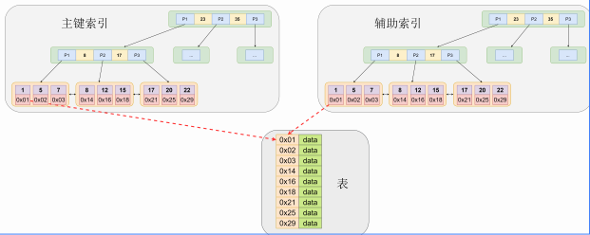
非聚簇索引的数据表和索引表是分开存储的
非聚簇索引中的数据是根据数据的插入顺序保存。因此非聚簇索引更适合单个数据的查询。插入顺序不受键值影响。

Slide 39
InnoDB：聚簇索引
聚簇索引的主键索引的叶子结点存储的是键值对应的数据本身，辅助索引的叶子结点存储的是键值对应的数据的主键键
值。因此主键的值长度越小越好，类型越简单越好。

Slide 40
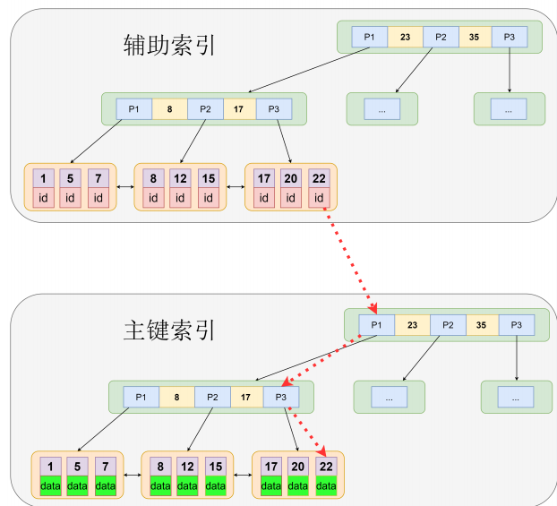
聚簇索引的数据和主键索引存储在一起

Slide 41
从上图中可以看到辅助索引的叶子节点的data存储的是主键的值，主键索引的叶子节点的data存储的是数据本身，也就是说数据和索引存储在一起，并且索引查询到的地方就是数据（data）本身，那么索引的顺序和数据本身的顺序就是相同的。
因为聚簇辅助索引存储的是主键的键值，因此可以在数据行移动或者页分裂的时候降低成本，因为这时不用维护辅助索引。但是由于主键索引存储的是数据本身，因此聚簇索引会占用更多的空间。
聚簇索引在插入新数据的时候比非聚簇索引慢很多，因为插入新数据时需要检测主键是否重复，这需要遍历主索引的所有叶节点，而非聚簇索引的叶节点保存的是数据地址，占用空间少，因此分布集中，查询的时候I/O更少，但聚簇索引的主索引中存储的是数据本身，数据占用空间大，分布范围更大，可能占用好多的扇区，因此需要更多次I/O才能遍历完毕。

Slide 42
索引使用原则
列的离散度
第一个叫做列的离散度，我们先来看一下列的离散度的公式:
count(distinct(column_name)) : count(*)
列的全部不同值和所有数据行的比例。数据行数相同的情况下，分子越大，列的离散度就越高。

Slide 43
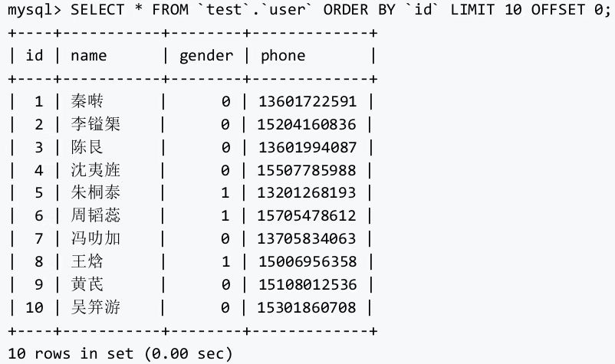
简单来说，如果列的重复值越多，离散度就越低，重复值越少，离散度就越高。

Slide 44
组合索引最左匹配
前面我们说的都是针对单列创建的索引，但有的时候我们的多条件查询的时候，也会建立组合索引。单列索引可以看成是特殊的组合索引。
比如我们在 user 表上面，给 name 和 phone 建立了一个组合索引。
ALTER TABLE user add INDEX comidx_name_phone (name,phone);
组合索引在 B+Tree 中是复合的数据结构，它是按照从左到右的顺序来建立搜索树的。name 在左边，phone 在右边，name 是有序的，phone 是无序的。当 name 相等的时候， phone 才是有序的。

Slide 45
这个时候我们使用 where name= 'wangwu' and phone = '139xx' 去查询数据的时候， B+Tree 会优先比较 name 来确定下一步应该搜索的方向，往左还是往右。如果 name 相同的时候再比较 phone。但是如果查询条件没有 name，就不知道第一步应该查哪个节点，因为建立搜索树的时候 name 是第一个比较因子，所以用不到索引。

Slide 46
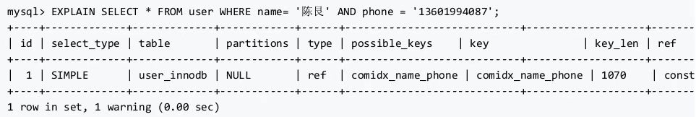
什么时候用到组合索引
所以，我们在建立组合索引的时候，一定要把最常用的列放在最左边。比如下面的三条语句，能用到组合索引吗?
使用两个字段，可以用到组合索引:

Slide 47
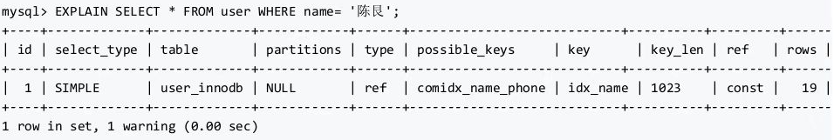
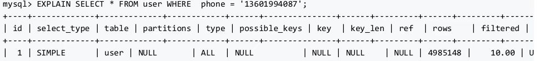
使用左边的 name 字段，可以用到组合索引:
使用右边的 phone 字段，无法使用索引，全表扫描:

Slide 48
如何创建组合索引
当创建(a,b,c)联合索引时，相当于创建了(a)单列索引，(a,b)组合索引以及(a,b,c)组合索引，想要索引生效的话,只能使用 a和a,b和a,b,c三种组合；当然，b,a也是好使的，因为sql会对它优化。
用 where b=? 和 where b=? and c=? 和 where a=? and c=?是不能使用到索引。不能不用第一个字段，不能中断。
这就是 MySQL 组合索引的最左匹配原则。

Slide 49
覆盖索引
回表
在聚簇索引里，通过辅助索引查找数据，先通过索引找到主键索引的键值，再通过主键值查出索引里面没有的数据，它比基于主键索引的查询多扫描了一棵索引树，这个过程就叫回表。

Slide 50
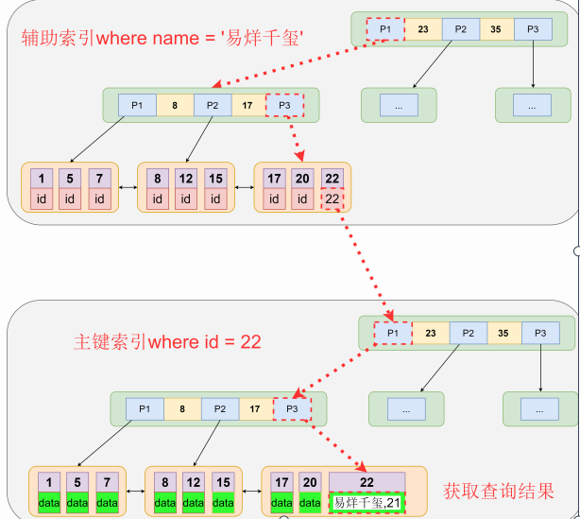
例如:select * from user where name = '易烊千玺';

Slide 51
覆盖索引
在辅助索引里面，不管是单列索引还是联合索引，如果 select 的数据列只用从索引中就能够取得，不必从数据区中读取，这时候使用的索引就叫做覆盖索引，这样就避免了回表。
我们先来创建一个联合索引:
#创建联合索引
ALTER TABLE user add INDEX'comixd_name_phone'('name','phone’);
这三个查询语句都用到了覆盖索引:

Slide 52
索引条件下推(ICP)
概述
Index Condition Pushdown (ICP) 称为索引条件下推，这是MySQL提供的用某一个索引对一个特定的表中获取元组，注意我们这里特意强调了“一个”，这是因为这样的索引优化不是用于多表连接而是用于单表扫描，确切地说，是单表利用索引进行扫描以获取数据的一种方式。

Slide 53
作用
说明减少完整记录（一条完整元组）读取的个数。
说明对于InnoDB聚集索引无效，只能是对SECOND INDEX这样的非聚簇索引有效。

Slide 54

使用
关闭 ICP
查看参数

Slide 55
索引创建使用总结
1. 在用于 where 判断 order 排序和 join 的(on)字段上创建索引
2. 索引的个数不要过多。——浪费空间，更新变慢。
3. 区分度低的字段，例如性别，不要建索引。——离散度太低，导致扫描行数过多。
4. 频繁更新的值，不要作为主键或者索引。——页分裂
5. 组合索引把散列性高(区分度高)的值放在前面。——最左前缀匹配原则
6. 创建复合索引，而不是修改单列索引。——组合索引代替多个单列索引（由于MySQL中每次只能使用一个索引，所以经常使用多个条件查询时更适合使用组合索引）
7. 过长的字段，怎么建立索引？——使用短索引。
8. 不建议用无序的值(例如身份证、UUID )作为索引——当主键具有不确定性，会造成叶子节点频繁分裂，出现磁盘存储的碎片化

